Slide 1
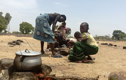
VALORISER LE TRAVAIL DOMESTIQUE
LEVIER ESSENTIEL POUR BENEFICIER DE DIVIDENDE DEMOGRAPHIQUE
Mamadou KHARMA
CREFAT

Slide 2
APERÇU
Contribution des femmes à l’économie nationale
Valorisation du travail domestique
Prise en compte du travail domestique
Notes:
Les femmes font une forte contribution mais un grand parti de leur contribution n’est pas valoriser. Cela veut dire que nous ne pouvons pas bien mesurer comment des investissements du gouvernement influence la vie de beaucoup des femmes et ni si les femmes avancer (au plan économique). Ceci a des consequences pour l’image du Sénégal par rapport a ODD. Prendre en compte dans nos statistiques du travail domestique ….

Slide 3
OBJECTIFS ET MÉTHODE DE RECHERCHE
Objectifs:
Mieux évaluer la participation des femmes dans l’avance vers un dividende démographique
Prendre en compte le travail domestique dans l’évaluation du PIB
Méthodes :
National Transfert Accounts (NTA)
National Time Transfert Accounts (NTTA)
Données
ESPS de 2011

Slide 4
PRINCIPALES CONCLUSIONS
 | Femmes | Hommes
Revenu national | 35% | 65%
Marché domestique | 67% | 33%
Total | 42% | 58%
Travail domestique représente 28% du PIB en 2011 (Coût du généraliste)

Slide 5
Le revenu du travail moyen de la consommation moyenne par âge
Source : CREFAT 2014, à partir ESPS 2011

Slide 6
Le revenu du travail moyen de la consommation moyenne par âge
Source : CREFAT 2014, à partir ESPS 2011

Slide 7
La production du temps et la consommation par âge (2011)
Consommation hommes
Production hommes
Source : CREFAT 2014, à partir ESPS 2011

Slide 8
La production du temps et la consommation par âge (2011)
Production femmes
Consommation hommes
Production hommes
Consommation femmes
Source : CREFAT 2014, à partir ESPS 2011

Slide 9
Travail domestique en % du PIB (2011)
Source : CREFAT 2014, à partir ESPS 2011
Notes:
Toutes les activities: cuisine, soins des efants/senior, shopping, nettoyage, lavage, recherché de bois, recherché d’eau, maintenance, autres.

Slide 10
MESURES RECOMMANDÉES
Améliorer les matériaux d’allègement des travaux domestiques
Mieux appliquer les textes et conventions favorables à l’équité et à l’égalité de genre
Valoriser le temps de travail domestique et en prendre en compte dans les comptes nationaux
Anticiper sur la gestion de marchés potentiels

Slide 11
SYNTHÈSE
Les femmes font une partie importante de la société
Donner aux femmes les moyens de participer pleinement à la vie économique dans tous les secteurs est essentiel
Edifier des économies solides
Réaliser les objectifs internationaux de développement
Améliorer la qualité de vie des femmes, des hommes, des familles et des communautés.

Slide 12
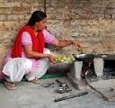
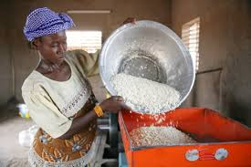
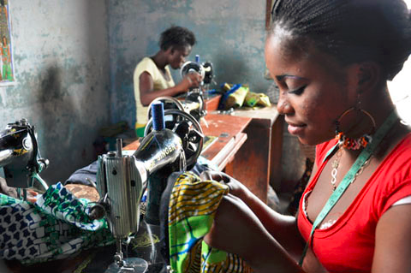
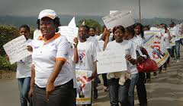
MERCI DE VOTRE AIMABLE ATTENTION

